Slide 1
Sevimlilik Algısının Satın Alma Davranışlarına Etkisi: Denizli'de Bir Araştırma
Öğr.Gör.Deniz ÜNAL ADIGÜZEL
Prof.Dr. Süleyman BARUTÇU

Slide 2
Sunum İçeriği
Satın Alma Sürecinde Tüketicilerin Duygularına Seslenmek
Sevimlilik Kültürü ve Sevimliliğin Özellikleri
Pazarlama Literatüründe Sevimlilik
Sevimli Pazarlama
Araştırma Amacı, Yöntemi, Bulguları,
Sonuç Ve Öneriler

Slide 3
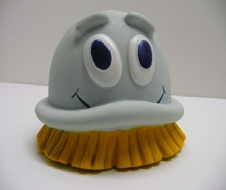
Satın Alma Sürecinde Tüketicilerin Duygularına Seslenmek
Satın almaya etki eden faktörler?
Ürün ve tüketici arasındaki bağ??
Önemli olan sadece ürüne sahip olmak mı???
Yoksa…….

Slide 4
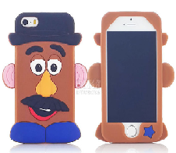
Sevimlilik Kültürü ve Sevimliliğin Özellikleri
Japonya
Kawaii
Konrad Lorentz
baş ebatları alışılmış boyutlardan biraz daha büyük,
kısa uzuvlara sahip,
yuvarlak yapılı,
Küçük ve tombul,
büyük gözlü,
tombul yanaklı
küçük ağızlı ve küçük burunlu (Glocker vd., 2009: 257; Möller, 2009: 5).

Slide 5
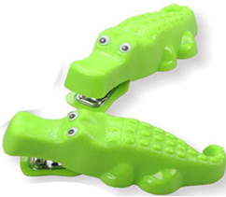
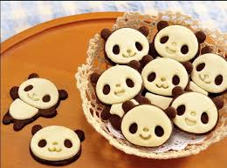
Pazarlama Literatüründe Sevimlilik
Birisi normal diğeri sevimli olarak dizayn edilmiş dondurma kaşıklarından her ne kadar daha dayanıksız olduğunu düşünseler de tüketicilerin sevimli olanı tercih etmesi,
Birisi normal diğeri sevimli bir timsah şeklinde dizayn edilen zımbalardan da tüketiciler yine sevimli olanı alması,
Özellikleri bakımından fark bulunmayan bisküvilerden desensiz ve ayıcık desenli bisküviler arasında yapılan tüketim miktarlarında yine ayıcıklı olan tercih edilmesi (Nevkov ve Scott, 2014).

Slide 6
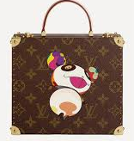
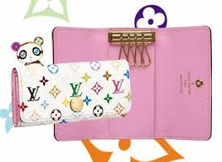
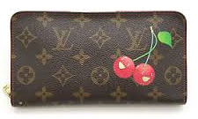
Pazarlama Literatüründe Sevimlilik
Louis Vuitton’un Japon desen tasarımcısı Takashi Murakami’nin, (1997-2013 yılları arasında) sevimli çanta tasarımları

Slide 7
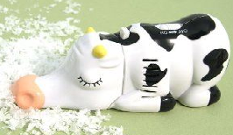
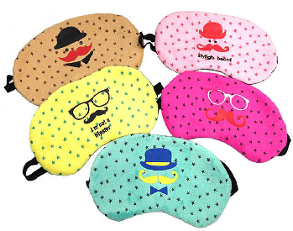
Sevimli Pazarlama TANIMI
Tüketicilerin duygularına etki etmek amacıyla sevimliliği ön plana çıkararak ürünü, ürünün ambalajını, dizaynını, markasını, reklamını farklılaştırma yoluyla hedef pazardaki tüketicilerin ilgisinin ve satın alma istediğinin arttırılması yönlü tasarımlanan pazarlama faaliyetlerdir.

Slide 8
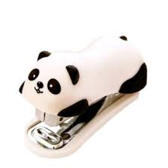
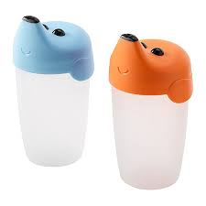
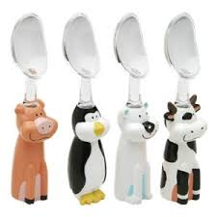

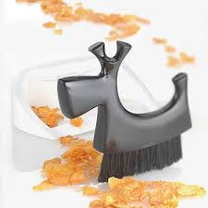
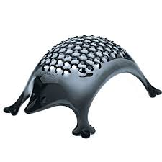
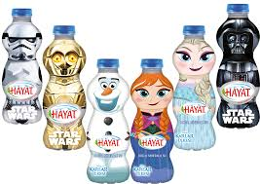
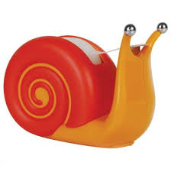

Slide 9
Araştırmanın Amacı ve Hipotezleri
Sevimli ürünlere yönelik satın alma davranışlarının analizi (çalışma ilk olma özelliği göstermekte),
Denizli İlindeki katılımcılar,
Sevimli ürünlere yönelik satın alma niyeti
sosyal etki,
duygusal etki,
fiyat
kalite açısından analiz edilmiştir.

Slide 10
Araştırmanın Amacı ve Hipotezleri
AMAÇ:
Sweeney ve Soutar’ ın çalışmalarına (2001) dayanarak sevimli ürünlere yönelik satın alma niyetine etki eden faktörlere ışık tutmak,
Sevimli ürünlere yönelik tutumların cinsiyet açısından farklılık gösterip göstermediğinin belirlenmesi,
Sevimli ürünlerin satın alınma niyetinde çocukların rolünün belirlenmesi.

Slide 11
Araştırmanın Amacı ve Hipotezleri
HİPOTEZLER:
H₁: Sevimli ürünlere olan satın alma niyeti cinsiyete göre farklılık göstermektedir.
H₂:Sevimli ürün karşı olan satın alma niyeti çocuk sahibi olmaya göre farklılık göstermektedir.
H₃: Sevimli ürünlerin kalite algısı cinsiyete göre farklılık göstermektedir.
H₄: Sevimli ürünlerin yarattığı sosyal etki cinsiyete göre farklılık göstermektedir.
H₅: Sevimli ürünlerin yarattığı duygusal etki cinsiyete göre farklılık göstermektedir.
H₆: Sevimli ürünlerin fiyat algısı cinsiyete göre farklılık göstermektedir.
H₇: Sevimli ürünleri satın alma niyetinde, sosyal etki pozitif etki etmektedir.
H₈: Sevimli ürünleri satın alma niyetinde, duygusal etki pozitif etki etmektedir.
H₉: Sevimli ürünleri satın alma niyetinde, kalite algısı pozitif etki etmektedir.
H₁₀:Sevimli ürünleri satın alma niyetinde fiyat algısı pozitif etki etmektedir.

Slide 12
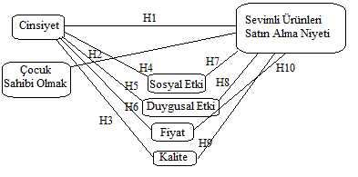
Araştırma Modeli

Slide 13
Araştırmanın Yöntemi
Tanımlayıcı Bir Araştırma,
Anket,
Anket sorularının hazırlanmasında Sweeney ve Soutar, 2001; Yoo ve Donthu, 2001; Bohlen vd., 1993; Hutchins, 2015 çalışmalarından yararlanılmıştır.
Araştırmanın ana kütlesini Denizli Halkı oluşturmaktadır,
Katılımcıların seçiminde, tesadüfi olmayan örnekleme yöntemlerden kolayda örnekleme yöntemi,
Örnek büyüklüğü “Bütçe ve Zaman İmkanları Yöntemiyle” 410 anket dağıtılmış, 6 anket formu bazı cevapların eksik olmasından dolayı değerlendirme dışı bırakılmış ve 404 değerlendirmeye alınmıştır,

Slide 14
Araştırmanın Yöntemi
Verilerin analizinde SPSS 15.0 den yararlanılmıştır,
Araştırmanın güvenirliği, alpha katsayısı (Cronbach Alpha) demografik sorular değerlendirme dışı bırakıldığında alpha katsayısı 0,925 olarak hesaplanmıştır,
Araştırma sonuçlarının değerlendirilmesinde
frekans dağılımları, hipotezlerin test edilmesinde bağımsız örneklem t-testi (independent sample t-test),
sevimli ürünlere yönelik kalite, fiyat, sosyal etki, duygusal etki ve satın alma niyetlerinin ölçüldüğü betimsel (descriptive) analiz,
sevimli ürünlere yönelik kalite, fiyat, sosyal etki, duygusal etkinin satın alma üzerindeki etkisini görebilmek için doğrusal çoklu regresyon (multi dimensional linear regression)’ dan yararlanılmıştır.

Slide 15
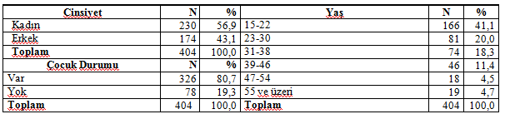
Araştırmaya Katılanların Demografik Özellikleri

Slide 16
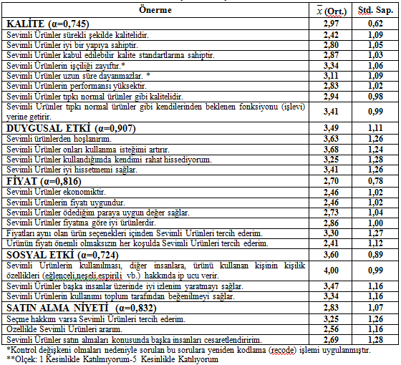
Betimsel İstatistikler

Slide 17
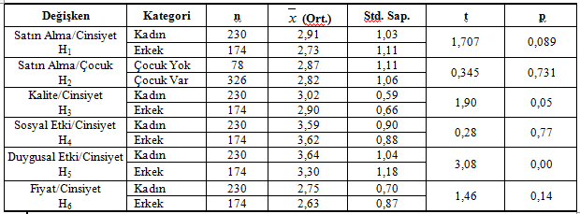
Hipotez Testleri (H₁, H₂, H₃, H₄, H₅, H₆)

Slide 18
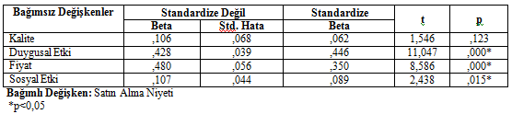
Hipotez Testleri (H₇, H₈, H₉, H₁₀)

Slide 19
Sonuç ve Öneriler
Literatür taramasında yabancı literatürde sevimlilik ile ilgili çalışmalara rastlanılmış olmasına rağmen (Porter, 2002; Demirbilek ve Şener, 2003: 1354-1355; Ngai, 2005; Cila, 2008: 46; Decatur, 2012; Granot vd., 2014; Nevkov ve Scott, 2014) Türkçe Pazarlama Literatüründe sevimlilik yönlü sınırlı sayıda (Barutçu ve Adıgüzel, 2015: 78) bulunması, çalışmanın literatüre olan katkısıdır.
Sevimli ürünlere yönelik satın alma davranışlarının analizine göre;
Katılımcıların sevimli ürünlerden hoşlandıkları,
Sevimli ürünlerin tüketicilerde kullanma isteği uyandırdığı,
Sevimli ürünlerin tüketicilerde iyi hissetme duygusu yarattığı,
Sevimli ürünlerin kendilerinden beklenen fonksiyonları yerine getirdiği,
Sevimli ürünlerin, kullanıcılarının kişilikleri hakkında fikir verdikleri,
Sevimli ürünlerdeki kalite anlayışının ve duygusal etkinin cinsiyete göre farklılaştığı,
Sevimli ürün satın alma niyetinin, duygusal etki, sosyal etki ve fiyattan etkilendiği ancak kaliteden etkilenmediği ,
Sevimli ürünlere yönelik tutumun çocuk sahibi olan ve olmayan kişiler arasında değişmediği sonucuna ulaşılmıştır.

Slide 20
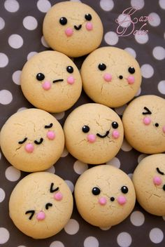
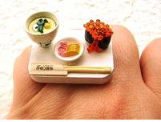
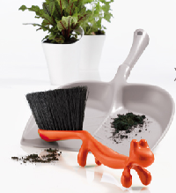
Sonuç ve Öneriler
Kadınların sevimli ürünlerden daha çok etkilendiği, sevimli ürünlerin ilk etapta hedef pazarının kadınlar olduğu ve ürünün hedef kitlesinin sevimli ürünlerin fiyatlarını pahalı bulmaları ya da bu ürünleri düşük kaliteli olarak algılamalarının engelleyecek pazarlama iletişimi mesajlarının hazırlamasının pazarlama yöneticilerinin yararına olacağı düşünülmektedir.

Slide 21
TEŞEKKÜRLER…

